Slide 1

TyflogrAficzne doświadczenia polskiego związku niewidomych elżbieta Oleksiak centrum rehabilitacji w instytucie tyflologicznym pzn

Slide 2
początek
Problem opracowywania i produkcji pomocy tyfokartograficznych dla niewidomych znany był od dawna a wynikał głównie z obowiązku realizacji jednakowych programów szkolnych dla dzieci niewidomych i słabowidzących.
Polski Związek Niewidomych poważnie zainteresował się sprawą na początku lat 80 a bezpośrednią inspiracją była kartograficzna konferencja międzynarodowa w 1982 r. na której między innymi przedstawiciele Związku podnieśli problem map dla niewidomych i słabowidzących.

Slide 3
1983 rok – 41 lat
W 1983 roku w maju Związek zorganizował konferencję poświęconą zagadnieniom tyflokartografii i udało się zainteresować nią przedstawicieli różnych znaczących instytucji takich jak Ministerstwo Edukacji Narodowej, Główny Urząd Geodezji i Kartografii, wyższe uczelnie.

Slide 4
1983 rok
W czasie konferencji wypracowano kilkanaście wniosków. Najważniejsze z nich to:
na potrzeby edukacji niewidomych i słabowidzących trzeba opracować i pilnie wykonać zestaw map,
przyjęto, że instytucjami odpowiedzialnymi są Ministerstwo Edukacji Narodowej i GUGiK, po różnych próbach organizacyjnych GUGiK podpisał stosowne umowy i zlecił prowadzenie prac w tej dziedzinie Państwowemu Przedsiębiorstwu Wydawnictw Kartograficznych.
GUGiK wspólnie z Polskim Związkiem Niewidomych powołał Zespół Konsultacyjny ds. Opracowywania Map dla Niewidomych i Słabowidzących.

Slide 5
1983 rok
Dorobek z tej konferencji jest przedstawiony w wydanym przez Związek Przeglądzie Tyflologicznym nr 2 z 1983 roku

Slide 6
1983-2006
Głównym motorem merytorycznego dorobku byli członkowie Zespołu Konsultacyjnego pracującego przy Polskim Związku Niewidomych, natomiast wsparciem finansowym umożliwiającym prace Zespołu i wprowadzanie ich w życie był GUGiK

Slide 7
23 lata dorobku
W czasie dwudziestu trzech lat opracowano 43 mapy, wydrukowano je w technologii termoformowania. Opracowano i wydrukowano cztery atlasy – Polski, Warszawy, Europy i Świata w technologii papieru puchnącego (eksplozyjnego).
Jednym z głównych założeń jakie przyjął Zespół i którym się kierował w swoich pracach było dążenie do unifikacji barwno-dodykowych znaków graficznych

Slide 8
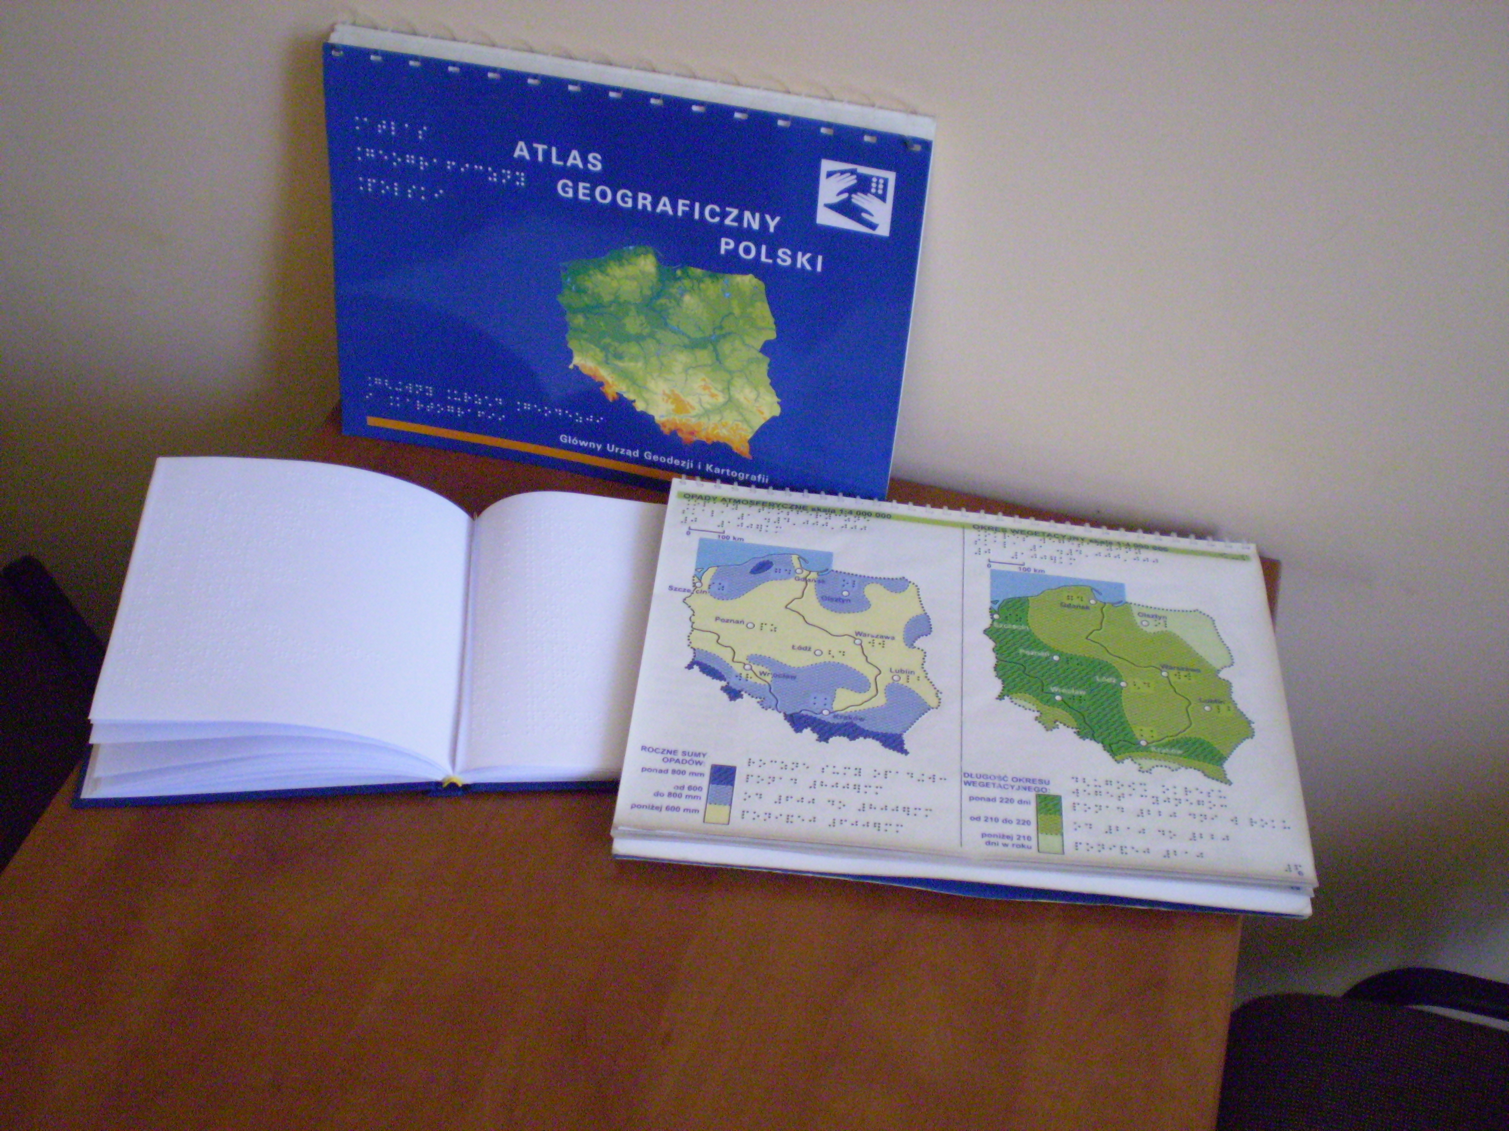
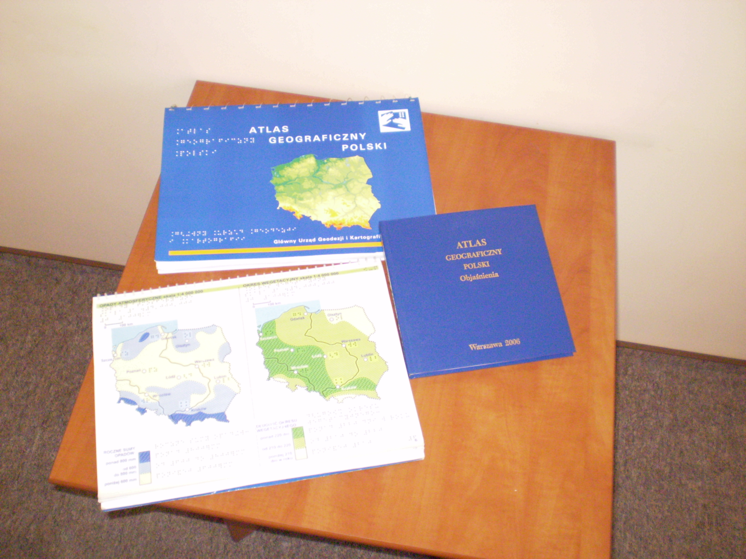
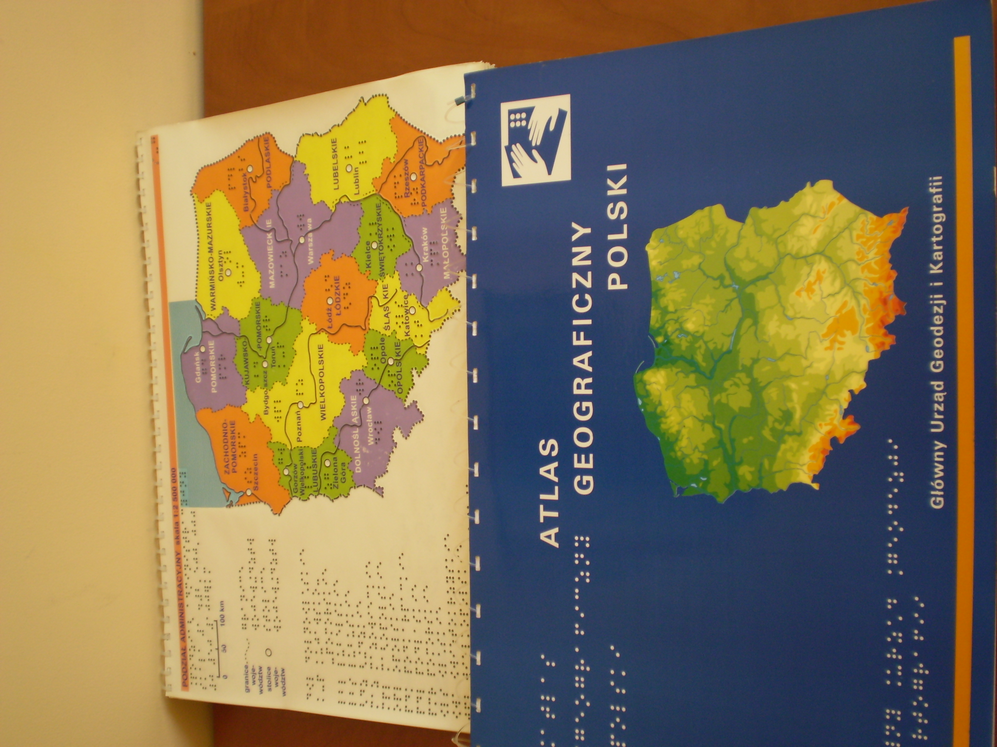

Slide 9
2008 rok
Został wydany kolejny numer Przeglądu Tyflologicznego poświęconego tyflokartografii

Slide 10
2012 rok
Powstają standardy tworzenia oraz adaptowania map i atlasów dla niewidomych i słabowidzących uczniów obejmujące: pojemność map, format, znaki i sygnatury, opis systemu skrótów

Slide 11
wnioski
Najistotniejsze wnioski z tego okresu:
1. Uznanie, że pomoce tyflograficzne są istotnym uzupełnieniem informacji słownych w procesie edukacji i rehabilitacji niewidomych i słabowidzących.
2. Przyjęcie, że podręczniki i inne materiały zawierające elementy grafiki powinny uwzględniając percepcyjne możliwości niewidomych i słabowidzących zawsze obejmować również adaptację części graficznej.
3. Uznanie za obowiązującą zasadę opracowywania map i innych rysunków czy planów tyflograficznych według jednolitych znaków graficznych.
4. Oficjalne uznanie przez odpowiednie instytucje wybranych map, atlasów i innych opracowań tyflograficznych za obowiązujące zwłaszcza w programach edukacyjnych i przy tworzeniu testów egzaminacyjnych.

Slide 12
wnioski
5. Wskazanie która z instytucji państwowych lub który z zespołów składających się z przedstawicieli rożnych instytucji powinny mieć: uprawnienia do zatwierdzania i przyjmowania wypracowywanych projektów map i innych materiałów tyflograficznych; obowiązek czuwania nad zapewnieniem odpowiedniej ilości zatwierdzonych materiałów zgodnie z potrzebami edukacyjnymi i rehabilitacyjnymi osób niewidomych i słabowidzacych.
ó

Slide 13
2005-2007 rok
Poza mapami powstają także rysunki tyflogaficzne, głównie na potrzeby szkolne. Powstaje w PZN baza ok. 120 rysunków podzielonych na przedmioty szkolne drukowanych dwiema technikami: w postaci wypukłych kropek (drukarka Tiger), lub na papierze puchnącym.

Slide 14
W PZN powstała także Czytelnia map i atlasów oraz innych grafik dla niewidomych i słabowidzących

Slide 15
A co mamy dzisiaj

Slide 16
Dostępność Plus
Ustawa z 4 kwietnia 2019 r. o dostępności cyfrowej stron internetowych i aplikacji mobilnych podmiotów publicznych ze zmianami z 9.03.2023
Ustawa z 19 lipca 2019 r. o zapewnieniu dostępności osobom ze szczególnymi potrzebami
dostępność cyfrowa
Standard WCAG 2.1 i wersja wstępna WCAG 2.2.
Dostępność komunikacyjno-informacyjna
Dostępność architektoniczna

Slide 17
PUBLIKACJE O DOSTĘPNOśCI
Projektowanie i adaptacja przestrzeni publicznej do potrzeb osób niewidomych i słabowidzących Polski Związek Niewidomych
broszura niewidomi 2016_net.indd (pzn.org.pl)
Polski Związek Niewidomych
Standardy dostępności dla Miasta Stołecznego Warszawa – Warszawa listopad 2015
standardy_dostepnosci_warszawa.pdf (polskabezbarier.org)
Standard dostępności POZ – styczeń 2022
Standard dostępności POZ (zdrowie.gov.pl)

Slide 18
PUBLIKACJE O DOSTEPNOŚCI
Standard dostępności szpitali – marzec 2022
Standard dostępności szpitali (zdrowie.gov.pl)
Standardy Dostępności Budynków dla Osób z Niepełnosprawnościami - 2017
Standardy dostępności budynków dla osób z niepełnosprawnościami.pdf
Ministerstwo infrastruktury i Budownictwa.

Slide 19
PUBLIKACJE O DOSTEPNOŚCI
Dostępność architektoniczna i informacyjno-komunikacyjna infrastruktury transportowej - 2021
Dostepnosc-architektoniczna-i-informacyjno-komunikacyjna-infrastruktury-transportu.pdf (uzp.gov.pl)
Dostępność Bezpieczna Ewakuacja – Warszawa 2022
Dostepnosc_bezpieczna_ewakuacja.pdf
Fundacja Polska bez Barier
Samorząd bez barier
poradnik MSWIA.pdf
Standardy przygotowywania treści zgodnie z wytycznymi WCAG 2.1 na poziomie AA – Wrzesień 2020
Standardy przygotowywania i publikowania treści oraz projektowania serwisów internetowych zgodnie z wytycznymi WCAG 2.0 na poziomie AA (ore.edu.pl)

Slide 20
PUBLIKACJE O DOSTĘPNOPŚCI
Dostępność a postepowanie skargowe – PFRON marzec 2022
Standardy obsługi w transporcie kolejowym, komunikacji miejskiej i międzymiastowej – PFRON i Urząd Transportu Kolejowego
Poradnik dla instytucji kultury w zakresie dostępności – Ministerstwa Kultury i Ministerstwa Funduszy i Polityki Regionalnej 27.01.2022
Włącznik Projektowanie Bez Barier – Integracja
Standardy dostępności informacyjno-komunikacyjnej dla miasta stołecznego Warszawy
Są też standardy dostępności dla miasta Krakowa, Poznania, Gdańska, Wrocławia

Slide 21
Dostępność informacyjno-komunikacyjna

Slide 22
Komunikacja w wybrany sposób
Osoby ze szczególnymi potrzebami mają prawo wybrać sposób, w jaki będą komunikować się z podmiotem publicznym. Muszą jednak zgłosić go podmiotowi. [Art. 6.3.D UZD]
Komunikacja w wybrany sposób obejmuje:
alfabet brajla
wszystkie inne sposoby, które wskażą osoby ze szczególnymi potrzebami
duża czcionka
wersja elektroniczna

Slide 23
Czy jest obowiązek umieszczania tablic i planów tyflograficznych
Wg Ustawy z dnia 19 lipca 2019 o zapewnieniu dostępności osobom ze szczególnymi potrzebami Art. 6 mówi” Minimalne wymagania służące zapewnieniu dostępności osobom ze szczególnymi potrzebami obejmują: c) zapewnienie informacji na temat rozkładu pomieszczeń w budynku, co najmniej w sposób wizualny i dotykowy lub głosowy”

Slide 24
Oznaczenia odczytywane za pomocą urządzeń mobilnych
Totupoint , gMark, znaczniki NFC, Inteligentny Sygnalizator Dźwiekowy Mobilis Robotics
Kod QR (Quick Response - szybka odpowiedź), podobnie jak zwykły kod kreskowy, służy do kodowania informacji w taki sposób, aby mogła ona być błyskawicznie odczytana przez specjalne czytniki w smartfonach użytkowników. Kody QR wykorzystuje się m.in. do dzielenia się informacjami — numerem telefonu, adresem domowym, e-mailem czy wizytówkami. Często używane są także do przekazywania linków, zarówno na stronach internetowych, jak i w postaci analogowej.
Infokioski

Slide 25
Czego nam brakuje
BRAKUJE SZCZEGÓŁOWYCH ROZWIĄZAŃ UJEDNOLICAJĄCYCH SPOSÓB POSTĘPOWANIA W CAŁEJ POLSCE

Slide 26
Problemy jakie się pojawiają
Jakie tyflografik oczekują osoby z problemami wzroku, np. czy plany tyflograficzne są potrzebne
Jeśli tak to jakich miejsc potrzebne i wg jakich zasad powinny być wykonywane – ostatnio pojawiają się plany toalet, plany cmentarzy, rozkładów wagonów, przedziałów
Z jakich materiałów powinny być wykonane żeby zapewniać czytelność i trwałość. Jedna z opinii mówi, że należy je wykonywać metodą precyzyjnego druku wysokociśnieniowego, światłoutwardzalnego. Powinny być one wytwarzane z tworzywa sztucznego PMMA, wytrzymałego akrylu, laminatów lub stali malowanej proszkowo. Ważne jest, żeby plany były czytelne zarówno dla osób niewidomych, jak i słabowidzących i aby brajl nie kolidował z drukiem.

Slide 27
Ostatnie 3 lata spowodowały ogromny napływ z różnych instytucji próśb o wsparcie, w zakresie udostępniania. To z kolei powoduje potrzebę:
Wypracowania szczegółowych standardów dostępności tyflografik, np. tablic i planów tyflograficznych
Wypracowania ujednoliconych oznaczeń wypukłych i wizualnych (piktogramów) dla punktów stałych i powtarzającychi
Różnorodność rozwiązań: tyflogarficzne plany, Infokioski z monitorem dotykowym, oznaczeniami odczytywanymi głosowo za pomocą urządzeń mobilnych
Spotkania instytucji, osób specjalizujących się w danej niepełnosprawności i dostępności i przyjęcie jednolitych rozwiązań.

Slide 28
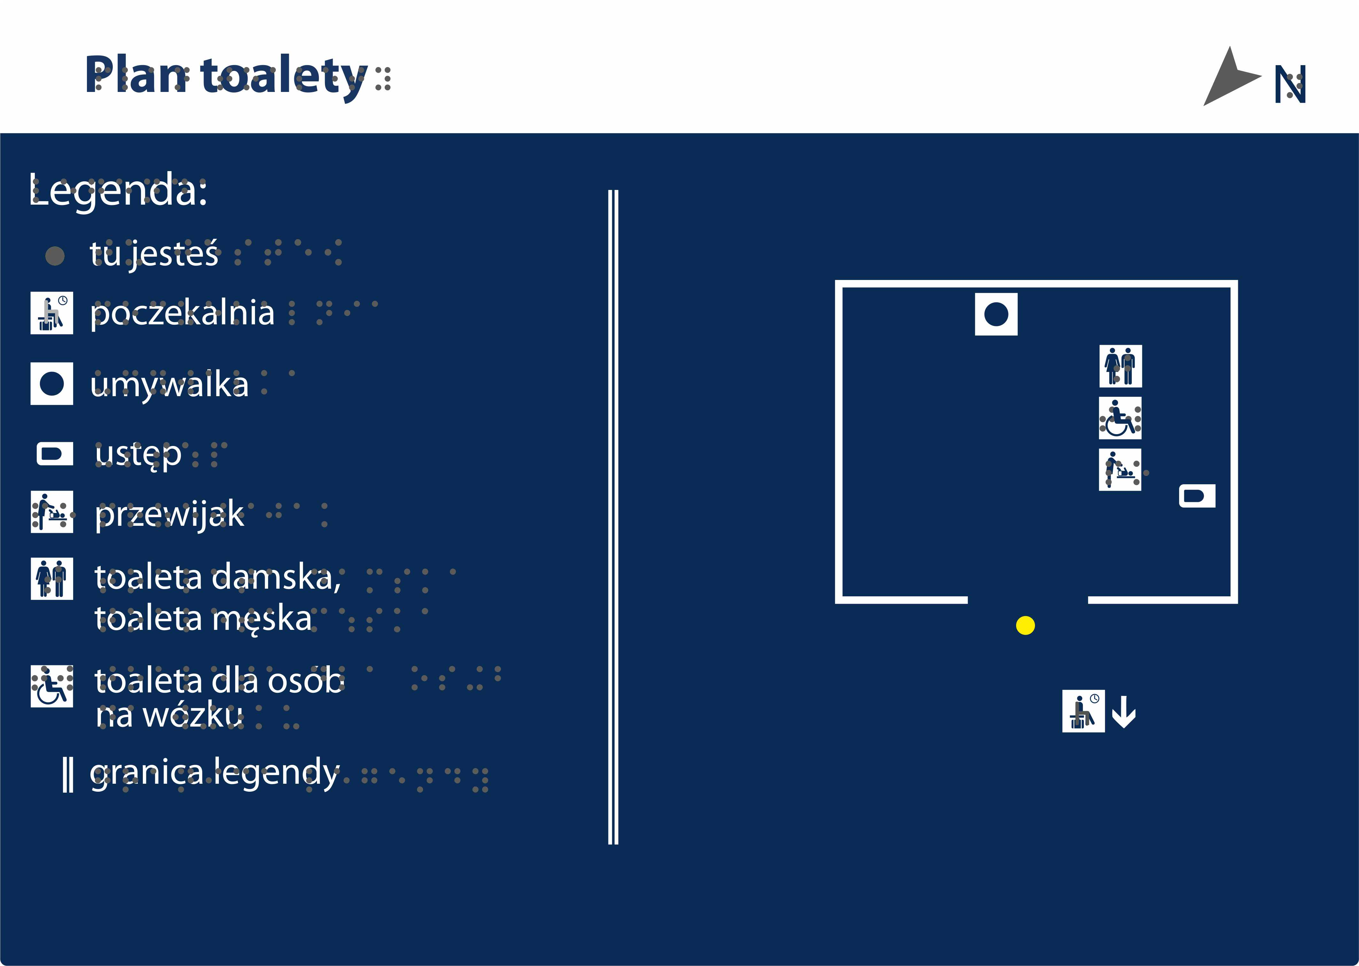

Slide 29
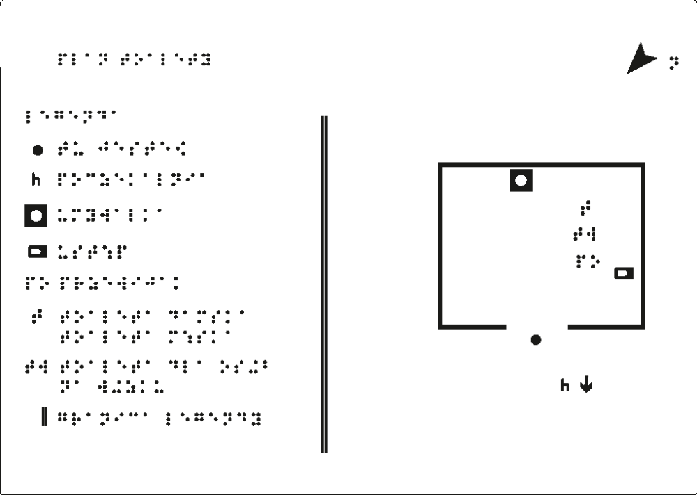

Slide 30



SKONTAKTUJ SIĘ Z NAMI!
INSTYTUT TYFLOLOGICZNY PZN
https://pzn.org.pl/
Centrum Rehabilitacji: (22) 635 52 84
rehabilitacja@pzn.org.pl

